Slide 1


Introdução à lógica de programação com algoritmos

Slide 2
O que é um algoritmo ?
É uma sequência de passos finitos com o objetivo de solucionar um problema, como no exemplo a seguir, os passos de como se falar ao telefone:
Retirar o telefone do gancho;
Discar o número desejado;
Esperar a outra pessoa atender;
Falar ao telefone;
Colocar o telefone no gancho.

Slide 3
Cada linha de um algoritmo pode ser chamada de instrução, então pode-se dizer que um algoritmo é um conjunto de instruções;
O algoritmo tem como finalidade ser um “elo” de ligação com as linguagem de programação computacionais, já que toda atividade de programação se inicia com a ideia, ou seja, o algoritmo.

Slide 4
Métodos de apresentação de um algoritmo
- Fluxograma (que já sabemos) ;
Pseudocódigo = português estruturado (que vamos aprender).

Slide 5
Pseudocódigo
Ir até o banco;
Abrir a porta;
Entrar;
Caminhar até o guichê;
Retirar senha;
Aguardar a vez;
Se dirigir ao caixa quando for chamado;
Dizer os dados ao atendente;
Pedir o dinheiro;
Retirar o dinheiro;
sair.
Os pseudocódigos (português estruturado), são criados sem a formalidade das linguagens de programação como cabeçalho, declarações e etc...
Antes do pseudocódigo (ou até do fluxograma) deve-se ter uma ideia das ações que serão feitas, como no exemplo a seguir :

Slide 6
Regras de estruturação do pseudocódigo
Nas seguintes áreas deve-se colocar as seguintes informações:
Programa
- ao lado, deve colocar o nome do projeto
Var
- deve declaras as variáveis que serão usadas
Inicio
-colocar as instruções e comandos que devem ser executados, e no fim colocar o comando “fimse” para encerrar a execução.

Slide 7
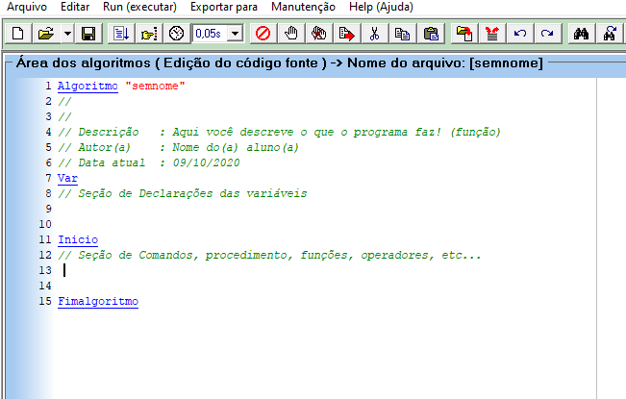
Nome do projeto
Executar o programa
Novo programa
Declarar variáveis
Comandos

Slide 8
Palavras reservadas do pseudocódigo
Identificadores que possuem significados especiais para interpretar o algoritmo:
inicio
var
faca
senao
se
logico
inteiro
para
enquanto
ate
real

Slide 9
Tipos de dados:
-Números (inteiro e real);
-Literal (caracteres) ;
-lógico.
Inteiro: 0; -12; 15...
Real: 0.12; -1.20; 59.99...
Literal: Cláudio, a, 5°...
Lógico: V ou F.

Slide 10
operadores
Aritméticos Relacionais Lógicos
Adição +
Subtração –
Multiplicação *
Divisão /
Exponenciação **
E/ and: expressão que é verdadeira se todas as condições forem verdadeiras;
Or/ ou: é verdadeira se pelo menos uma condição for verdadeira;
Not/não: inverte o valor da expressão ou condição, se é verdadeira inverte para falso e vice-versa.
Igual =
Diferente <> ou #
Maior que >
Menor que <
Maior ou igual >=
Menor ou igual <=

Slide 11
Estrutura de um algoritmo
Algoritmo “soma“
Var
n1, n2, total: inteiro
Inicio
escreval ("digite um número")
leia(n1)
escreval ("digite o segundo número")
leia (n2)
total <- n1 + n2
escreval (“a soma dos números é: “, total )
Fimalgoritmo
Obs. Quando o número é digitado pelo usuário, ele deve entrar em uma variável, por isso o código manda esse número para a variável através do “leia( )”. (o mesmo para variáveis literais, reais e inteiras).
Obs. O sinal “ <- “ significa “recebe”, portanto, a variável total recebe a soma dos números 1 e dois

Slide 12
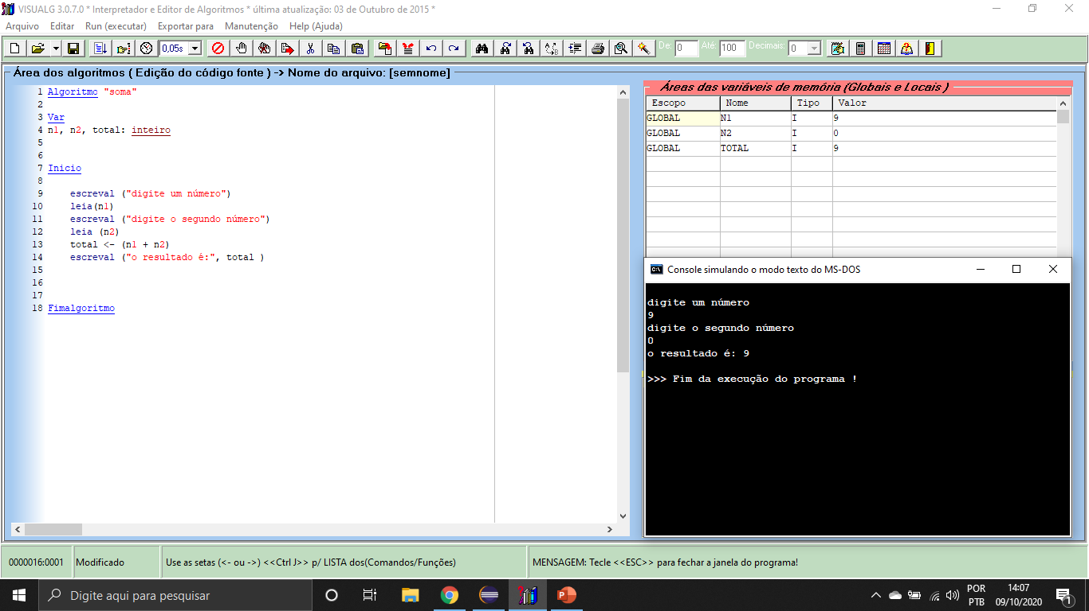

Slide 13
calcular média
Algoritmo "Media“
Var
n1, n2, media: real
Inicio
escreval ("digite a primeira nota")
leia(n1)
escreval ("digite a segunda nota")
leia (n2)
media <- (n1 + n2)/2
se (media >=7) entao
escreval ("aprovado")
senao escreval ("reprovado")
fimse
Fimalgoritmo
Utilizando a condicional “se / senao“
Conseguimos calcular a média entre os números, como no exemplo

Slide 14
